Slide 1
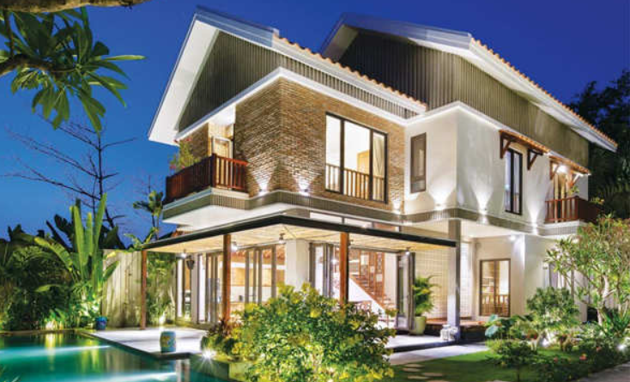
NHÀ Ở
ÔN TẬP CHƯƠNG 1

Slide 2
MỤC TIÊU
01
02
Trình bày tóm tắt những kiến thức đã học về nhà ở
Vận dụng những kiến thức đã học chung quanh chủ đề về nhà ở vào thực tiễn

Slide 3
Nhìn nhanh nhớ tốt
KHỞI ĐỘNG
Trò chơi
Start

Slide 4
Quy tắc chơi
Start
Trên màn hình xuất hiện nhiều bức ảnh
Nhiệm vụ của em là nhớ tên càng nhiều các bức ảnh càng tốt
Sau khoảng thời gian là 1 phút các em ghi hoặc gõ nhiều đáp án mà em nhớ càng nhiều càng tốt.
Chúc các em thành công!

Slide 5
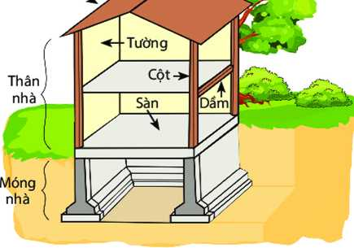

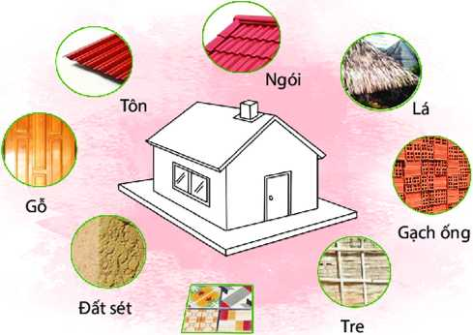
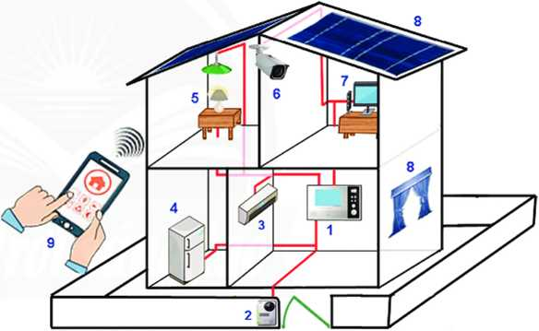
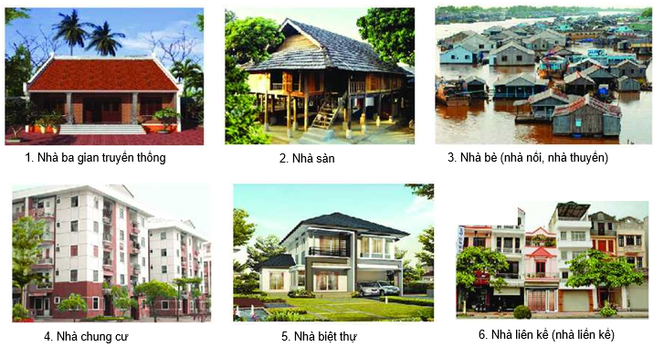
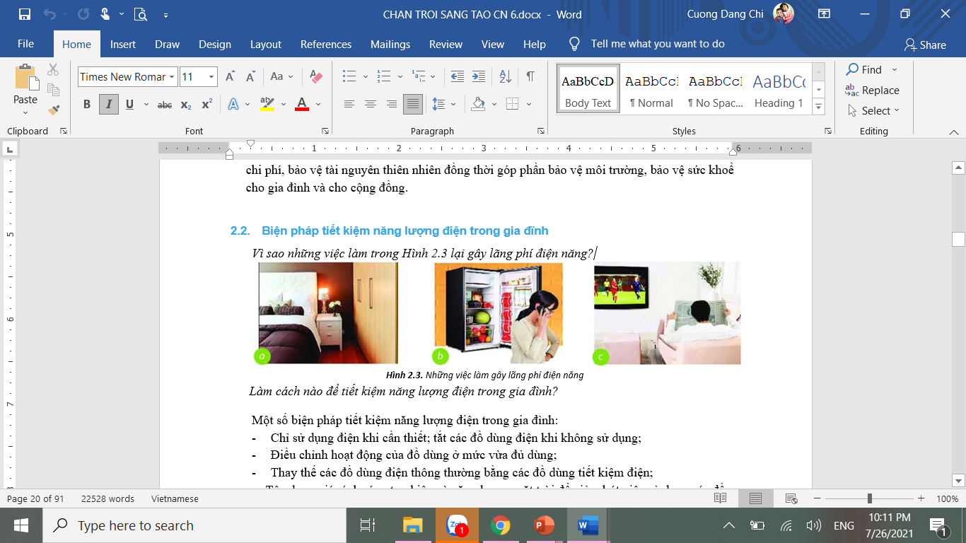
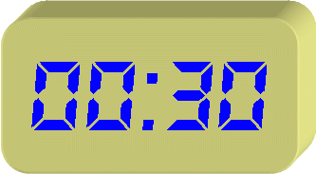

1
4
5
6
Chuẩn bị xây dựng nhà
Thi công xây dựng ngôi nhà
Hoàn thiện ngôi nhà
2
Gạch bông
7
3

Slide 6
Hệ thống hóa kiến thức chương 1
- Lớp chia 6 nhóm
- Mỗi nhóm chọn để thực hiện 1 trong 3 kiểu hoạt động sau:
* Cấp độ 1: Học sinh nhận giấy A3, hệ thống hóa các kiến thức đã học dưới dạng sơ đồ khối.
* Cấp độ 2: Học sinh nhận giấy A3 đã có sơ đồ khối cho sẵn. Học sinh điền từ vào sơ đồ khối.
* Cấp độ 3: học sinh chọn và ráp nối các ô có sẵn thành sơ đồ.

Slide 7

Tiêu chí | Trọng số | Mức độ |  |  |  | Điểm
 |  | Xuất sắc (10-9) | Tốt (8-7) | Đạt (6-5) | Chưa đạt (4-0)
Hoàn thành sơ đồ | 50% | - Hoàn thành đúng hoàn toàn sơ đồ. | -Hoàn thành đúng 80% sơ đồ | Hoàn thành 50% sơ đồ | Hoàn thành dưới 50% sơ đồ.
Thẩm mĩ và logic | 10% | -Sơ đồ đẹp, sạch. | -Sơ đồ rõ ràng, sạch | -Sơ đồ rõ ràng. | -Sơ đồ dán lệch, không rõ rằng hoặc không chắc chắn..
Trật tự và tinh thần hợp tác của nhóm | 20% | -Nhóm giữ trật tự tốt và các thành viên hoàn thành tốt nhiệm vụ của mình. | -Nhóm giữ trật tự tốt và các thành viên hoàn thành nhiệm vụ của mình. | -Nhóm có ồn nhưng giữ trật tự sau khi được nhắc nhở; các thành viên hoàn thành nhiệm vụ. | -Nhóm ồn và phải nhắc nhiều lần; các thành viên hoàn thành nhiệm vụ.
Tham gia phản biện | 20% | Tích cực nhận xét sơ đồ của nhóm khác và có đưa ra ý kiến sáng tạo đặc biệt. | Tích cực nhận xét sơ đồ của nhóm khác. | Có nhận xét sơ đồ của nhóm khác. | Không tham gia nhận xét.

Slide 8
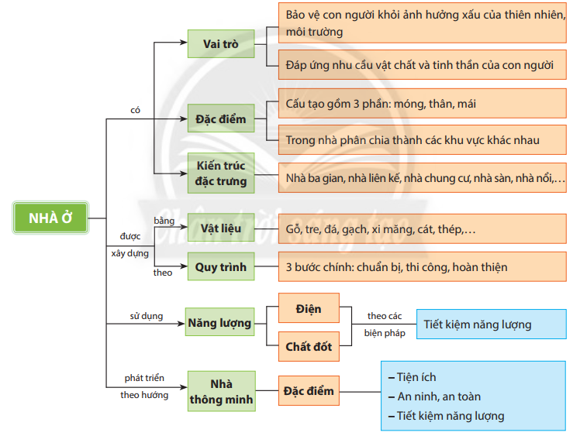

Slide 9


LUYỆN TẬP
“Ai là triệu phú”

Slide 10

Phần nào sau đây của ngôi nhà nằm sâu dưới mặt đất?
A. Móng nhà
B. Sàn nhà
C. Cột nhà
D. Dầm nhà

Slide 11
Kiến trúc nào sau đây không phải là kiến trúc nhà đặc trưng của Việt Nam?
A. Nhà liền kề
B. Nhà trên xe
C. Nhà ba gian
D. Nhà nổi

Slide 12
Vật liệu nào sau đây không dùng để xây dựng ngôi nhà lớn kiên cố hoặc các chung cư?
A. Xi măng, cát
B. Thép
C. Lá (he, hanh, dừa…)
D. Gạch đá

Slide 13
Vật liệu nào sau đây không dùng làm tường nhà
A. Tre
B. Gạch ống
C. Gỗ
D. Ngói

Slide 14
Khi sử dụng tủ lạnh, cách làm nào giúp tiết kiệm điện?
A. Không đóng chặt cửa tủ lạnh
B. Hạn chế số lần và thời gian mở cửa tủ lạnh
C. Dùng tủ lạnh dung tích lớn cho gia đình ít người
D. Cất đồ ăn còn nóng vào tủ lạnh

Slide 15
Hậu quả của việc sử dụng nhiều chất đốt như củi, than, dầu, gas là gì?
A. Gia tăng lượng rác thải
B. Ô nhiễm môi trường sống
C. Hư hỏng đồ dùng, thiết bị sử dụng chất đốt.
D. Cả 3 đáp án trên

Slide 16
Hệ thống hay thiết bị nào giúp ngôi nhà thông minh trở nên tiện ích cho người sử dụng?
A. Các thiết bị, đồ dùng sử dụng năng lượng điện
B. Hệ thống camera ghi hình trong, ngoài ngôi nhà
C. Hệ thống điều khiển thiết bị và đồ dùng trong nhà
D. Cả 3 đáp án trên

Slide 17
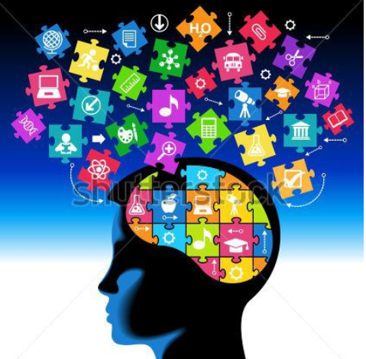
LUYỆN TẬP
“Trò chơi ô chữ”

Slide 18








Trò chơi ô chữ
1
A | N | N | I | N | H
2
N | H | À | C | H | U | N | G | C | Ư
Chúc mừng bạn !
3
T | H | Ô | N | G | M | I | N | H
X | I | M | Ă | N | G
4
Ồ ! Tiếc quá.
N | Ă | N | G | L | Ư | Ợ | N | G
5
H | O | À | N | T | H | I | Ệ | N
6
7
S | À | N

Slide 19

Câu 1: Ô chữ gồm có 6 chữ cái
HÕt giê
1
2
3
4
5
6
7
8
9
10
11
12
13
14
15
Đây là một trong những đặc điểm của ngôi nhà thông minh
A | N | N | I | N | H

Slide 20
Câu 2: Ô chữ gồm có 10 chữ cái
HÕt giê
1
2
3
4
5
6
7
8
9
10
11
12
13
14
15
Đây là một trong những kiến trúc đặc trưng của nhà ở thành thị?
N | H | À | C | H | U | N | G | C | Ư

Slide 21
Câu 3: Ô chữ gồm có 9 chữ cái
HÕt giê
1
2
3
4
5
6
7
8
9
10
11
12
13
14
15
Đây là ngôi nhà mà con người mong muốn phát triển trong tương lai
T | H | Ô | N | G | M | I | N | H

Slide 22
Câu 4: Ô chữ gồm có 6 chữ cái
HÕt giê
1
2
3
4
5
6
7
8
9
10
11
12
13
14
15
Đây là một trong những vật liệu dùng để xây dựng ngôi nhà.
X | I | M | Ă | N | G

Slide 23
Câu 5: Ô chữ gồm có 9 chữ cái
HÕt giê
1
2
3
4
5
6
7
8
9
10
11
12
13
14
15
Để góp phần bảo vệ môi trường, giảm chi phí trong sinh hoạt, chúng ta cần tiết kiệm gì trong sinh hoạt hằng ngày?
N | Ă | N | G | L | Ư | Ợ | N | G

Slide 24
Câu 6: Ô chữ gồm có 9 chữ cái
HÕt giê
1
2
3
4
5
6
7
8
9
10
11
12
13
14
15
Đây là bước cuối cùng trong quá trình xây dựng ngôi nhà
H | O | À | N | T | H | I | Ệ | N

Slide 25
Câu 7: Ô chữ gồm có 3 chữ cái
HÕt giê
1
2
3
4
5
6
7
8
9
10
11
12
13
14
15
Ở vùng núi người ta thường xây dựng theo kiểu nhà này
S | À | N

Slide 26
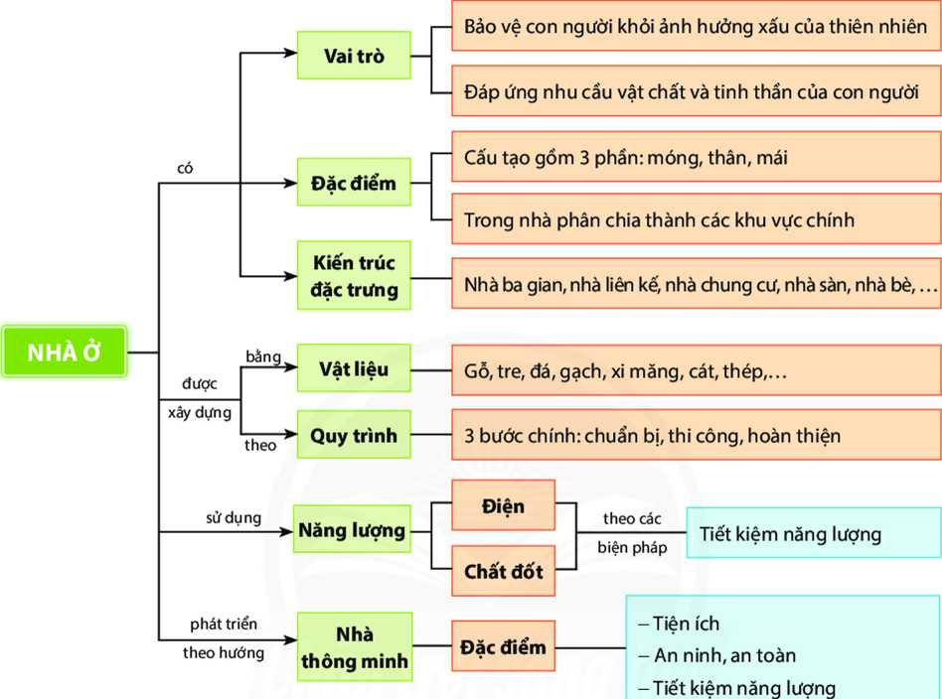

Slide 27
Vận dụng
Hãy nêu tên các đồ dùng được sử dụng cho
ngôi nhà thông minh mà em biết?
Thời gian còn lại ...
Bắt đầu tính giờ
Hết giờ
1
:
0
0
00
59
58
57
56
55
54
53
52
51
50
49
48
47
46
45
44
43
42
41
40
39
38
37
36
35
34
33
32
31
30
29
28
27
26
25
24
23
22
21
20
19
18
17
16
15
14
13
12
11
10
09
08
07
06
05
04
03
02
01
00

Slide 28
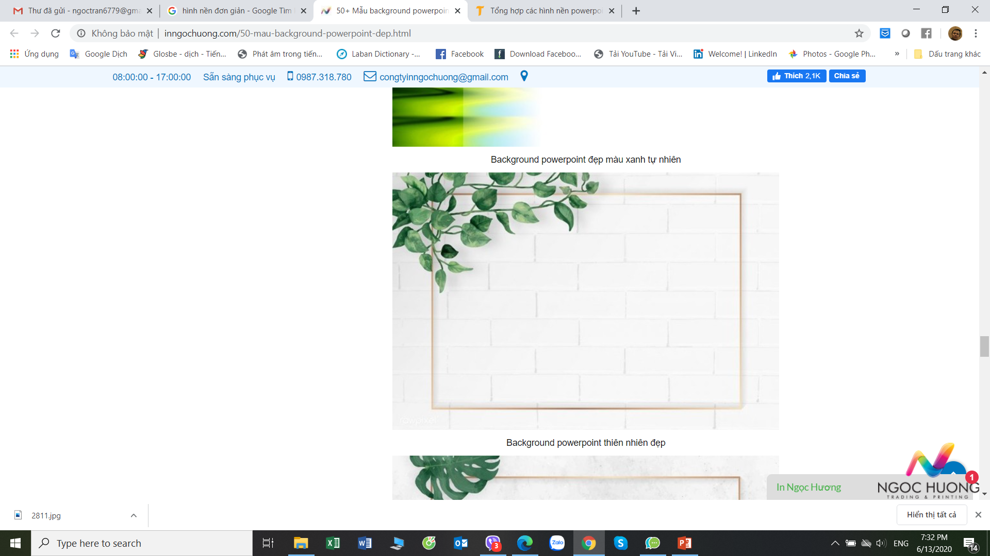
Thân ái chào các bạn !

